Slide 1
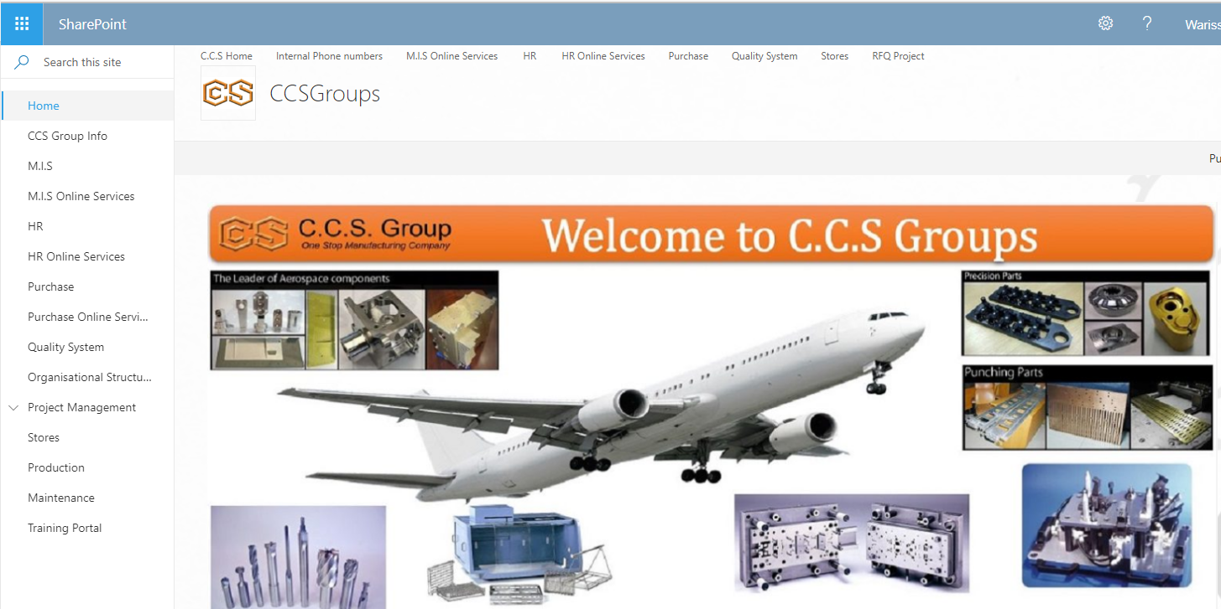
เข้า Share point กดเลือก Production

Slide 2
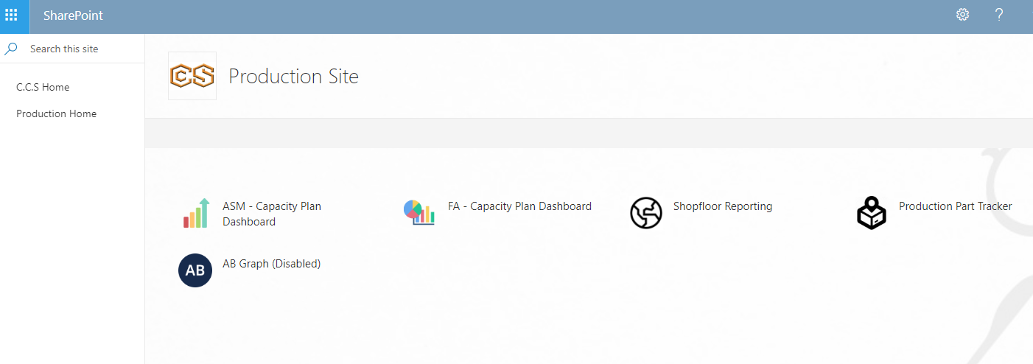
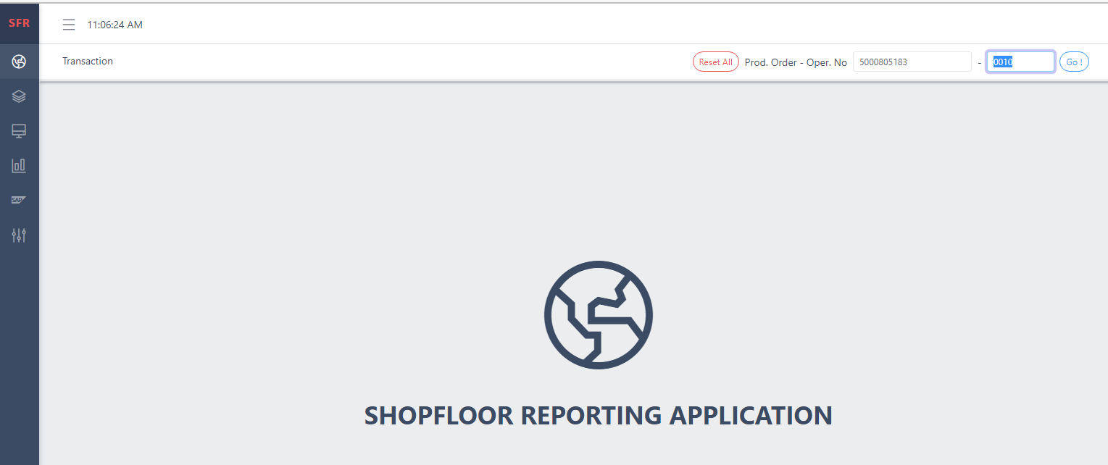
ดับเบิ้ลคลิ๊กเลือก Shopfloor Reporting
สแกนเลข Production ที่จะทำ
สแกนลำดับที่จะทำ

Slide 3
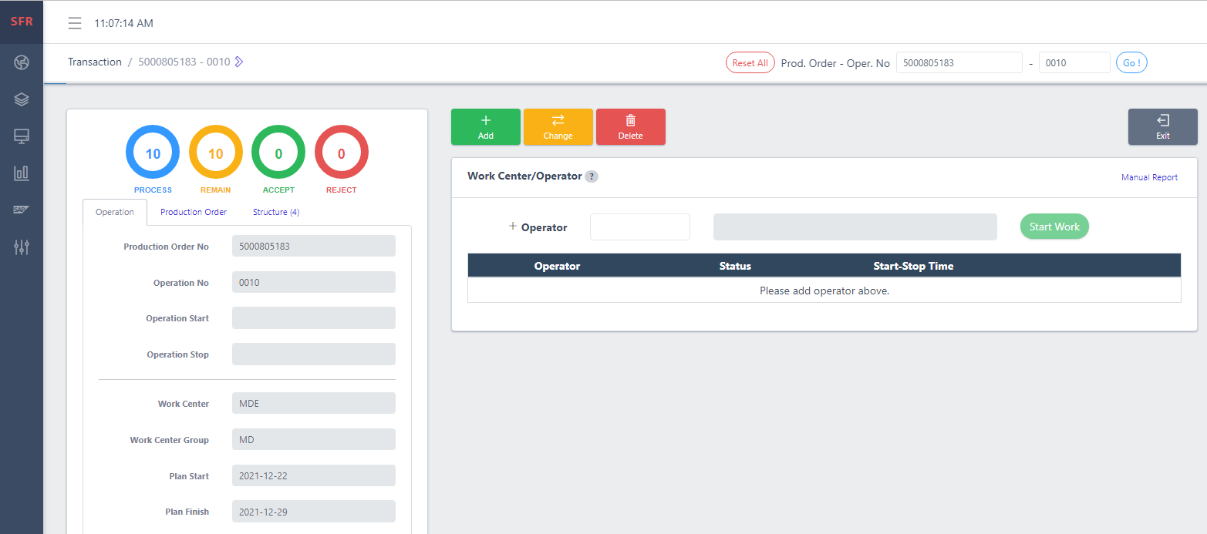
Tap – Operation จะมีรายละเอียด
Production Order เลขที่ของงานที่ผลิต
Operation ลำดับที่
Work center กระบวนการผลิต
ประมาณวันที่เริ่มทำ
ประมาณวันที่จะทำเสร็จ

Slide 4
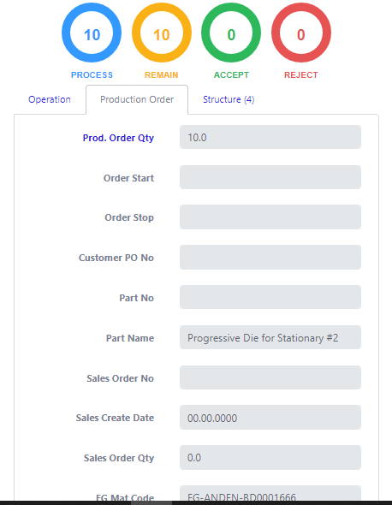
Tap – Procution Order จะมีรายละเอียดเกี่ยวกับงาน
จำนวนชิ้นงานทั้งหมด
ชื่อชิ้นงาน
เลขที่ขาย
จำนวนขาย
ชื่อลูกค้า

Slide 5
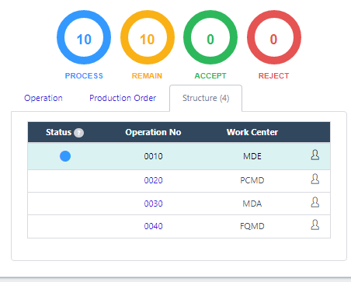
Tap – Structure
จะบอกกระบวนการผลิต และลำดับขั้นตอนทั้งหมดของงาน

Slide 6
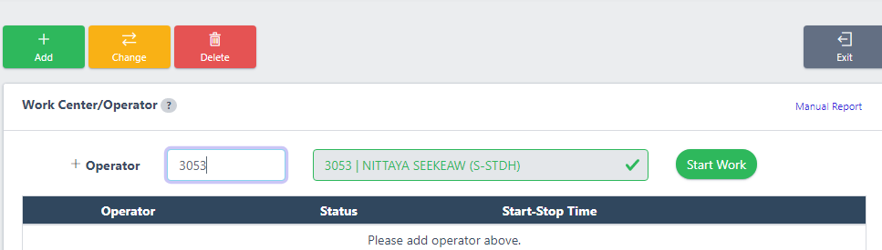
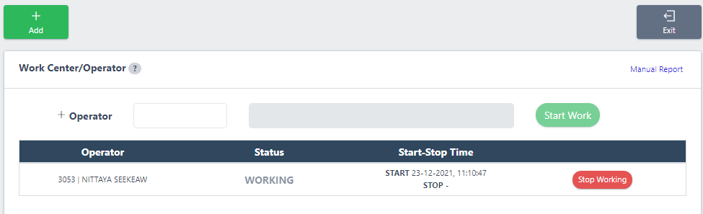
กระบวนการผลิตที่ไม่มีเครื่องจักร
ให้กรอกรหัสพนักงาน
กดปุ่ม Start Work
งานเสร็จกด Stop Working

Slide 7
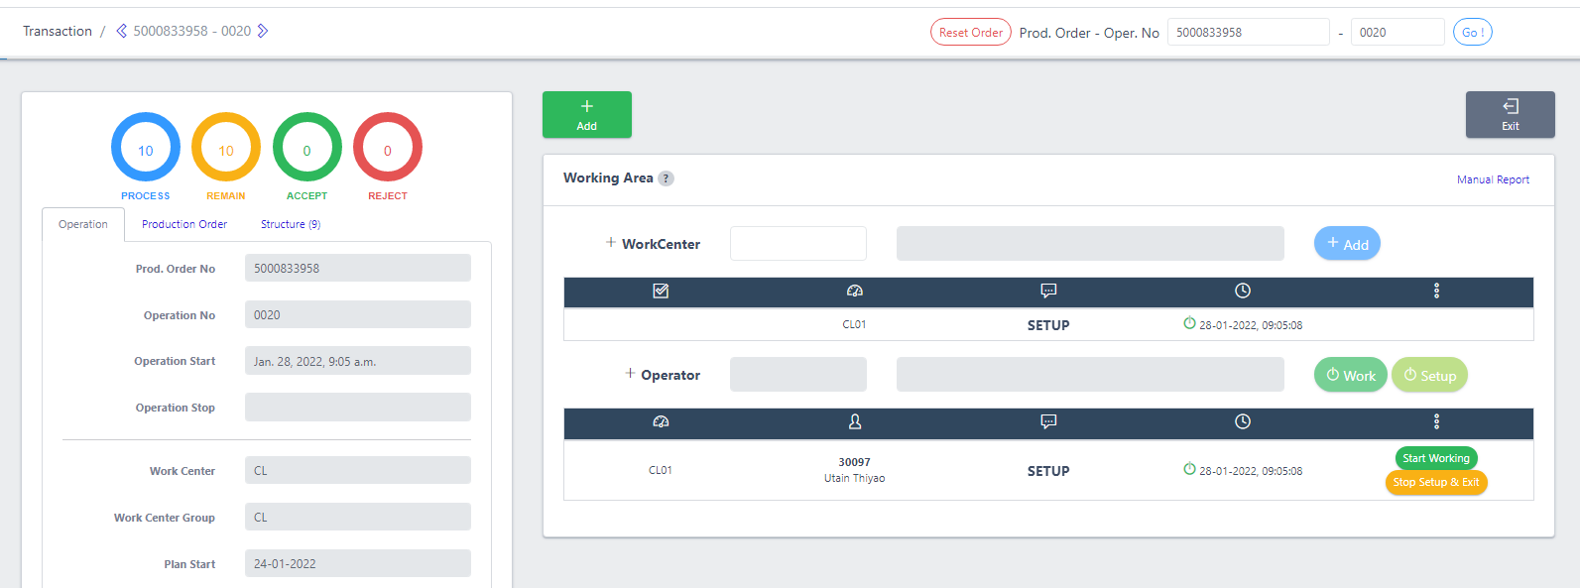
กระบวนการผลิตที่มีเครื่องจักร
ใส่หมายเลขเครื่องจักร เสร็จกด add
ใส่รหัสพนักงาน เสร็จกด Start setup
หลังจาก setup เสร็จให้กด Start working เพื่อเริ่มทำงาน
- กรณีที่ไม่ได้ทำงานต่อให้กด Stop Setup & Exit
- และใส่รหัสพนักงานที่ต้องทำงานต่อ เสร็จแล้วกด Start Working
4. งานเสร็จกด Stop

Slide 8
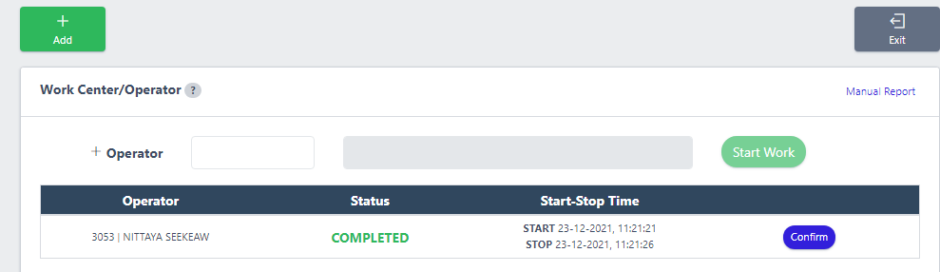
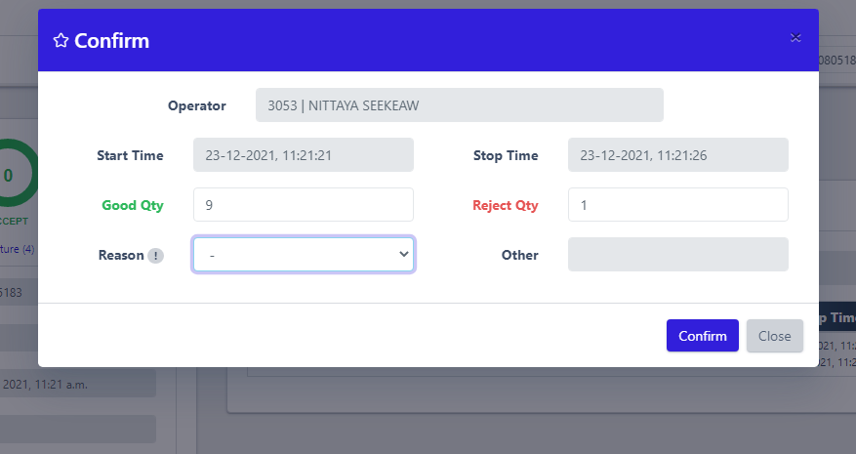
ทำงานเสร็จบันทึกชิ้นงานที่ทำ
บันทึกงานดี – งานเสีย กด confirm สีน้ำเงิน
กรณีงานเสีย จะต้องระบุเหตุผลทุกครั้งก่อนกด Confirm

Slide 9

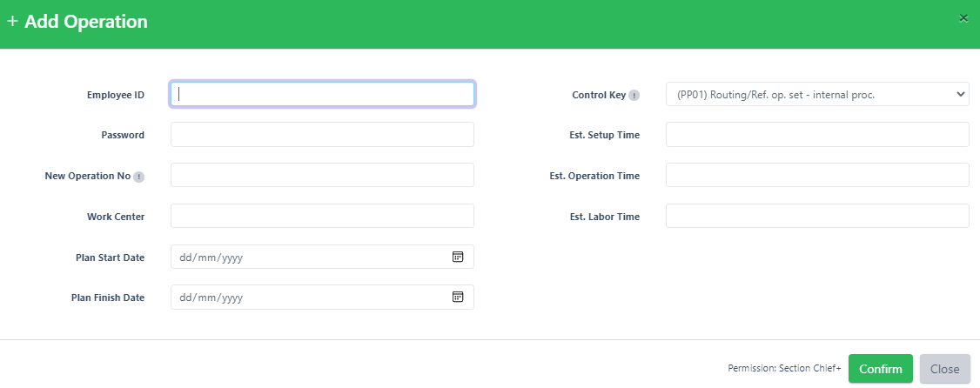
การ เพิ่ม กระบวนการผลิต
กดปุ่ม + Add สีเขียว
กรอกข้อมูลให้ครบถ้วนตามบล็อกที่แสดง
กด Confirm

Slide 10
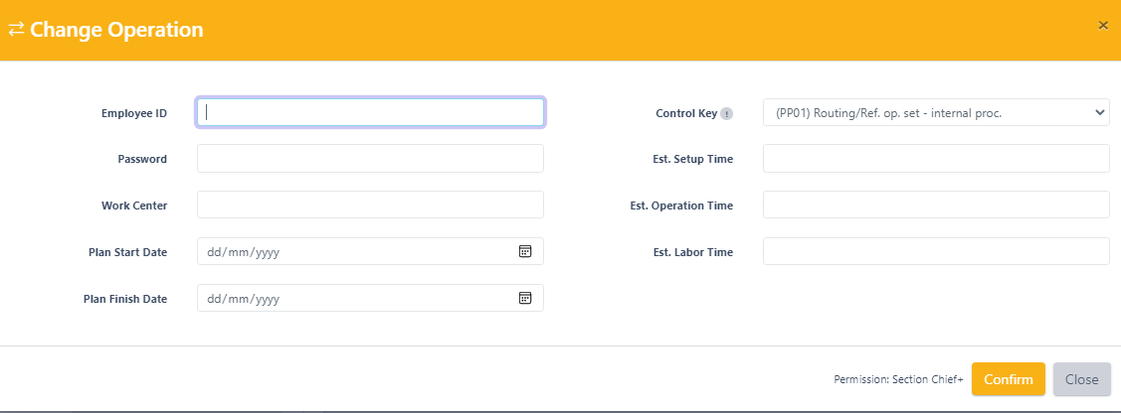
การ เปลี่ยน กระบวนการผลิต
กดปุ่ม + Change สีส้ม
กรอกข้อมูลให้ครบถ้วนตามบล็อกที่แสดง
กด Confirm

Slide 11
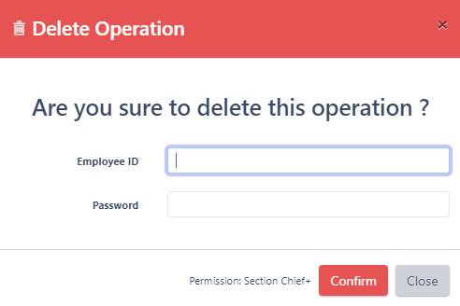
การ ลบ กระบวนการผลิต
กดปุ่ม + Delete สีแดง
กรอกรหัส และ Password ผู้ที่ทำการลบ
กด Confirm

Slide 12
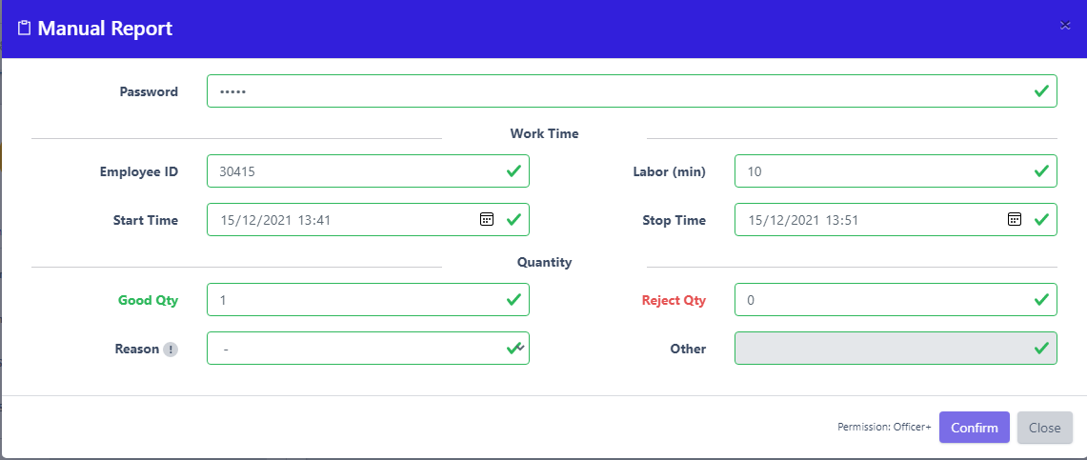
การบันทึกเวลาการทำงานในกรณีเกิดเหตุสุดวิสัย
ใส่รหัสผ่าน
บันทึกรหัสพนักงานที่ทำงาน
บันทึกเวลาเริ่ม และเวลาสิ้นสุด
บันทึกจำนวนชิ้นงานดี – เสีย
กด Confirm

Slide 13
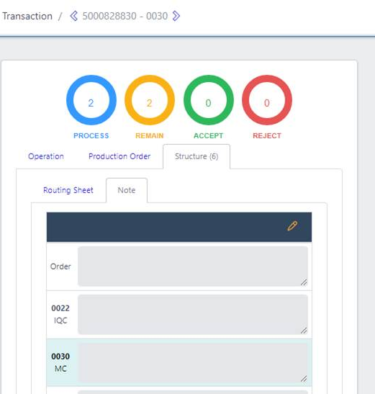
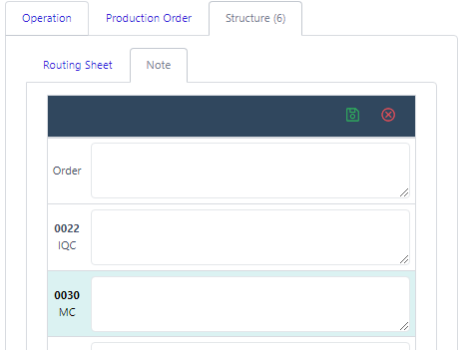
การเพิ่มข้อความ
กดที่รูปดินสอ และไปใส่ข้อความที่กระบวนการผลิต
เขียนบันทึก
กดที่รูปแผ่นดิสสีเขียวเพื่อทำการบันทึกข้อความ

Slide 14
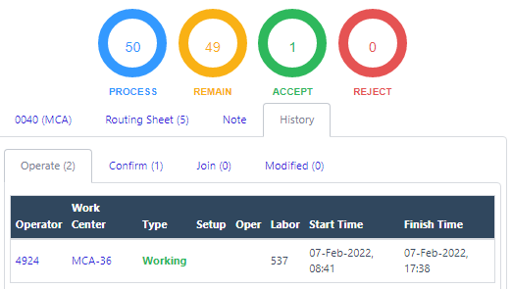
การเรียกดูประวัติการบันทึกเวลาการทำงานย้อนหลัง
ให้กดที่ History
ด้านล่างจะบอกรหัส พนักงาน เครื่องจักร เวลา วันที่ ทำงาน

Slide 15
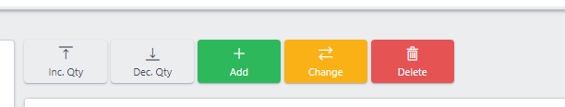
ปุ่ม เพิ่ม จำนวนชิ้นงาน
ในกรณีเปิด Production order แล้วมีจำนวนชิ้นงานน้อยกว่า จำนวนต้องการ
ให้กดปุ่ม Inc. Qty เพื่อทำการแก้ไขจำนวนชิ้นงาน
ทำการเพิ่มจำนวนให้เท่ากับจำนวนที่ต้องการเปลี่ยนแปลง
หลังจากนั้นค่อยกลับไป confirm จำนวนที่ทำได้ทั้งหมด
* * การใช้คำสั่งนี้จะทำได้กรณีที่ routing แรกยัง confirm จำนวนชิ้นงานไม่ครบ **

Slide 16
ปุ่ม ลด จำนวนชิ้นงาน
ในกรณีเปิด Production order แล้วต้อการลดจำนวนชิ้นงานลด
ให้กดปุ่ม Dec. Qty เพื่อทำการแก้ไขจำนวนชิ้นงาน
ทำการแก้ไขจำนวนชิ้นให้เหลือเท่าที่จะทำการผลิต
หลังจากนั้นค่อยกลับไป confirm จำนวนชิ้นงานที่ทำได้ทั้งหมด
** การใช้คำสั่งนี้จะทำได้กรณีที่ routing แรก ยังไม่ได้ทำการ confirm เท่านั้น **

Slide 17
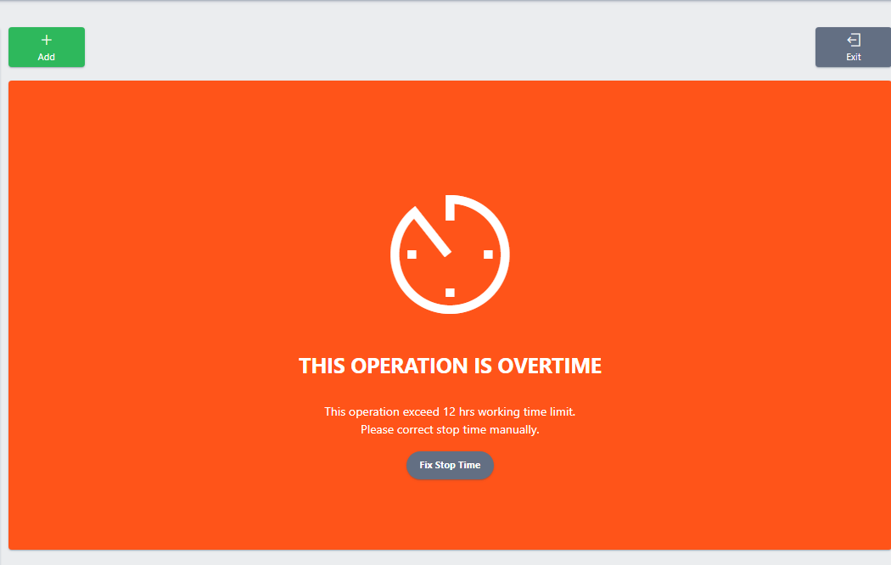
กรณี ลืม ออกจากระบบ เวลาเกิน 12 ชั่วโมง หน้าจอจะขึ้นสีส้ม
ให้กดปุ่ม Fix Stop Time สีเทา
เข้าไปที่ Manual Report เพื่อบันทึกเวลาการทำงาน

Slide 18
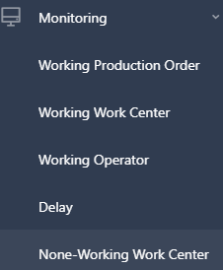
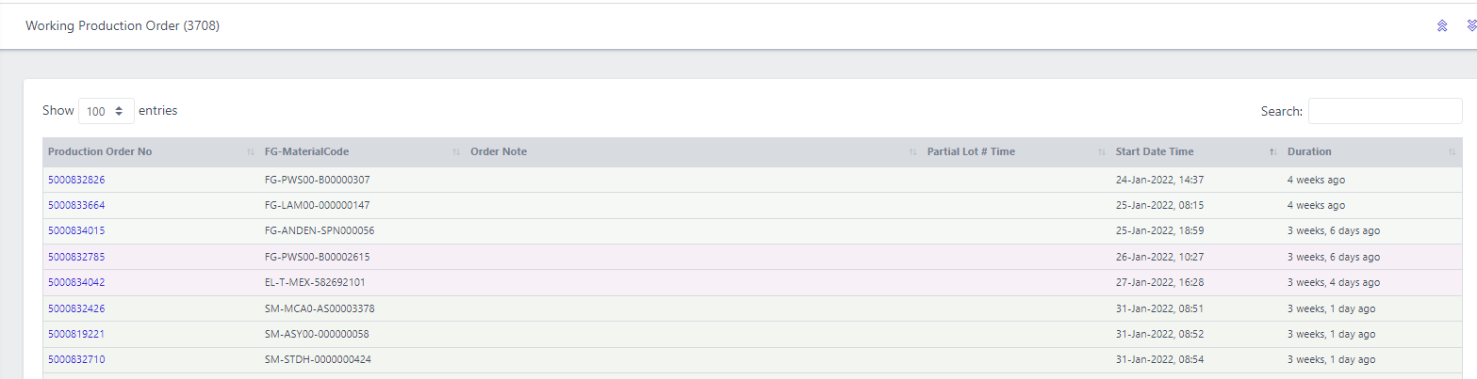
การดูสถานะ Production Order ทั้งหมดในระบบ
เลือก Monitoring
เลือก Working Production Order
- มีข้อมูลแจ้งว่า Production order เริ่มใช้ในระบบวันไหน

Slide 19
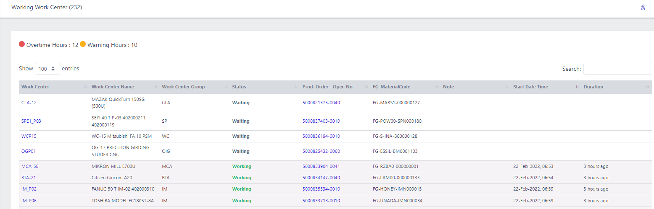
การดูสถานะเครื่องจักรที่กำลังทำงาน
เลือก Monitoring
เลือก Working Work Center
- มีข้อมูลแจ้งเครื่องจักรกำลังทำ Production Order อะไร สถานะและใช้เวลาไปแล้วกี่ชั่วโมง
- รวมถึงแจ้งเตือนกรณีเครื่องจักรทำงานเกินเวลา ( ลืมออกจากระบบ)

Slide 20
การดูสถานะพนักงานที่กำลังทำงาน
เลือก Monitoring
เลือก Working Operator
- มีข้อมูลพนักงานกำลังทำงาน Production Order อะไร เครื่องจักรไหน และใช้เวลาไปแล้วกี่ชั่วโมง
- รวมถึงแจ้งเตือนกรณีที่พนักงานลืมออกจากระบบ

Slide 21
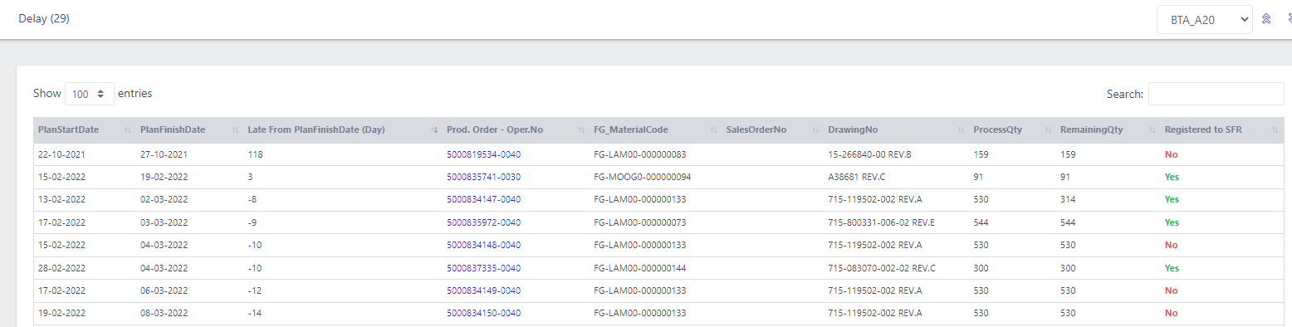
การดูสถานะ งานที่ค้างอยู่ในแผนก (Delay)
เลือก Monitoring
เลือก Delay
เลือก กระบวนการผลิตที่ต้องการ ตรงช่อง Search : (มุมขวาด้านบน)
- ข้อมูลแจ้งการเลยกำหนดจากวันที่ประมาณที่จะต้องทำงานในแต่ละกระบวนการผลิต

Slide 22
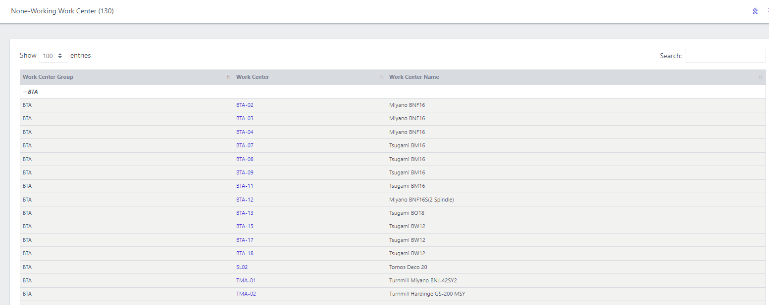
การดูสถานะเครื่องจักรที่ไม่ได้ทำงาน
เลือก Monitoring
เลือก None-Working Work Center

Slide 23
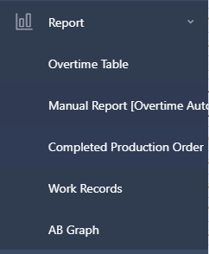
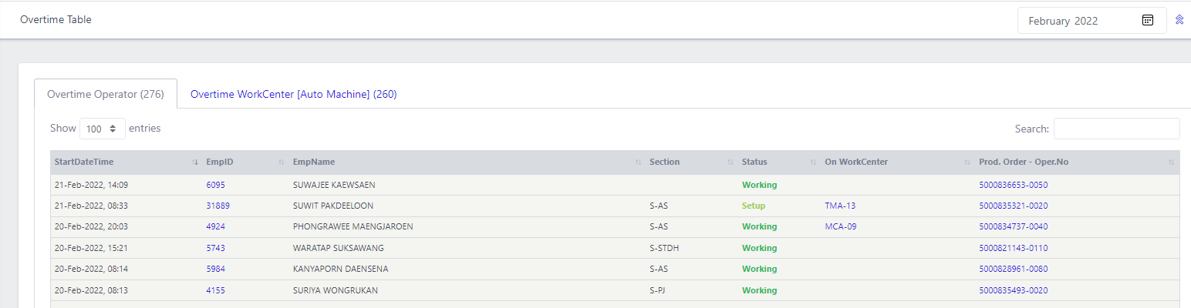
การดูรายงานเครื่องจักร และพนักงานที่ทำงานเกินเวลา
เลือก Report
เลือก Overtime Table
เลือกเดือน
แถบ Overtime Operator – ส่วนของพนักงาน
แถบ Overtime Workcenter – ส่วนของเครื่องจักรอัตโนมัติ

Slide 24
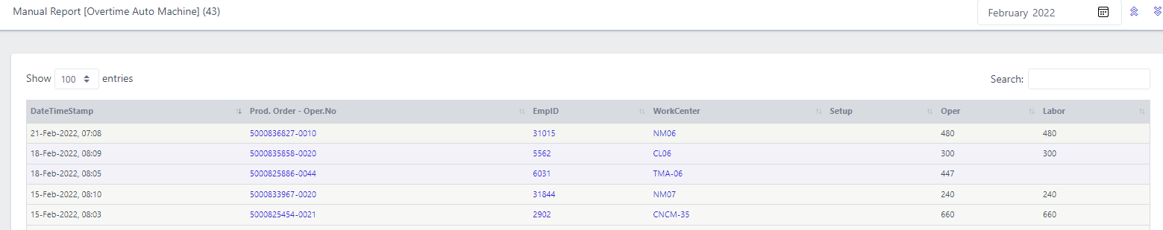
การดูรายงานการบันทึกเวลาการทำงาน Manual Report กรณีลืมออกจากระบบ
เลือก Report
เลือก Manual Report

Slide 25
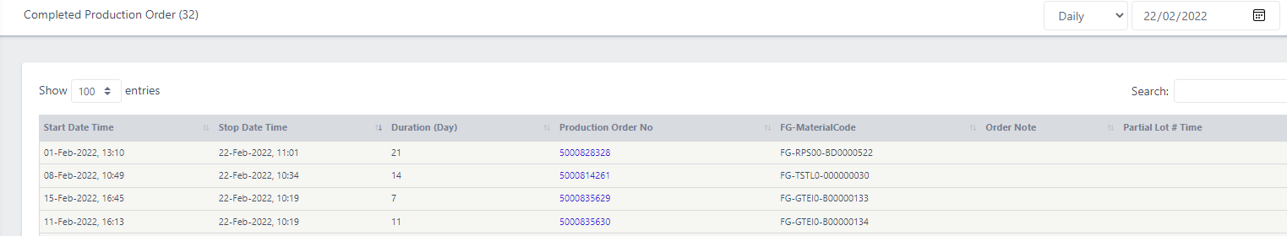
การดูรายงาน Production Order ที่เสร็จสมบูรณ์
เลือก Report
เลือก Completed Production order
จะมีข้อมูลแจ้งวันที่เริ่ม และวันที่เสร็จ ระยะเวลาที่ใช้ทำงานทั้งหมดกี่วัน

Slide 26
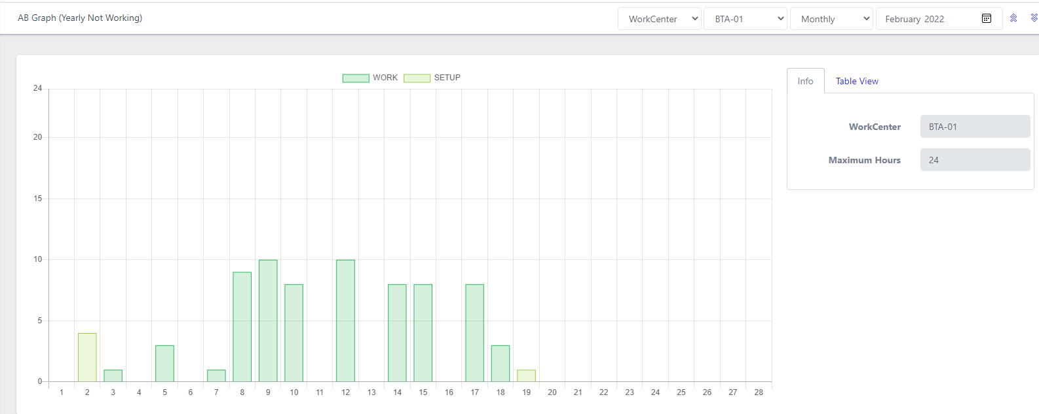
การดูรายงานเครื่องจักรทำงาน
เลือก Report
เลือก AB Graph
เลือก เครื่องจักร เลือกเดือน
ด้านข้างจะมีแถบซึ่งจะแสดงจำนวนชั่วโมงเวลาที่ใช้ของเครื่องจักร
แสดงข้อมูลเวลาที่เครื่องจักรทำงาน แยก Setup , working แยกตามวัน

